Slide 1
CHÀO MỪNG CÁC EM ĐẾN VỚI BÀI HỌC NGÀY HÔM NAY!

Slide 2
KHỞI ĐỘNG
Trả lời các câu hỏi sau:
1) Câu gồm mấy thành phần? Là những thành phần nào?
2) Kể tên những thành phần chính, phụ đã học?
3) Chỉ ra các thành phần câu có trong ví dụ sau:
Quyển sách này, sáng nay, em đọc nó rồi.

Slide 3
Tiết …
KHỞI NGỮ

Slide 4
NỘI DUNG BÀI HỌC
I. ĐẶC ĐIỂM VÀ CÔNG DỤNG CỦA KHỞI NGỮ
II. LUYỆN TẬP

Slide 5
I. Đặc điểm và công dụng của khởi ngữ
THẢO LUẬN THEO CẶP
Phân tích cấu tạo ngữ pháp câu a, b, c?
Xác định vị trí của từ in đậm trong câu?
Phần in đậm có ý nghĩa gì trong câu? Nó ngăn cách với nòng cốt câu bởi dấu hiệu nào?

Slide 6
I. Đặc điểm và công dụng của khởi ngữ
a. Nghe gọi, con bé giật mình, tròn mắt nhìn. Nó ngơ ngác, lạ lùng. Còn anh, anh không ghìm nổi xúc động.
(Nguyễn Quang Sáng, Chiếc lược ngà)
CN
b. Giàu, tôi cũng giàu rồi.
(Nguyễn Công Hoan, Bước đường cùng)
CN
c. Về các thể văn trong lĩnh vực văn nghệ, chúng ta có thể tin ở tiếng ta, không sợ nó thiếu giàu và đẹp […]
(Phạm Văn Đồng, Giữ gìn sự trong sáng của tiếng Việt)
CN

Slide 7
I. Đặc điểm và công dụng của khởi ngữ
- Bộ phận in đậm:
+ Đứng tr­ước CN.
+ Nêu đề tài đc nói đến trong câu
(có thể thêm QHT: về, đối với; ngăn cách với nòng cốt câu bởi dấu phẩy, hoặc trợ từ thì)
KHỞI NGỮ

Slide 8
I. Đặc điểm và công dụng của khởi ngữ
LƯU Ý:
+ Trước khởi ngữ: có thể thêm thêm QHT: về, đối với;
+ Sau khởi ngữ: có thể thêm trợ từ thì hoặc dùng dấu phẩy (ngăn cách với nòng cốt câu).

Slide 9
I. Đặc điểm và công dụng của khởi ngữ
GHI NHỚ:
Khởi ngữ là thành phần câu đứng trước chủ ngữ để nêu lên đề tài được nói đến trong câu.
Trước khởi ngữ, thường có thể thêm các quan hệ từ: về, đối với,…

Slide 10
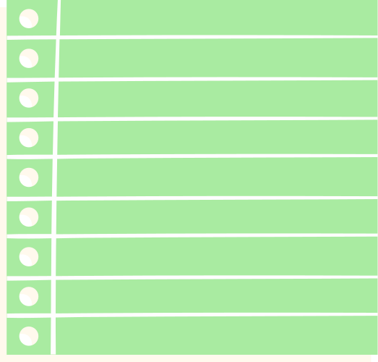
II. Luyện tập
1. Tìm khởi ngữ trong các đoạn trích SGK/tr8
a. ...điều này
b… chúng mình
c. .....một mình
d... làm khí t­ượng
e.... cháu

Slide 11
II. Luyện tập
2. Hãy viết lại các câu sau đây bằng cách chuyển phần được in đậm thành khởi ngữ
Làm bài, anh ấy cẩn thận lắm.
Hiểu thì tôi hiểu rồi, nhưng giải thì tôi chưa giải được.
Anh ấy làm bài cẩn thận lắm.
Tôi hiểu rồi nhưng tôi chưa giải được.

Slide 12
VẬN DỤNG
Đặt câu có sử dụng khởi ngữ để:
Giới thiệu sở thích của mình.
Bày tỏ quan điểm cảu mình về một vấn đề nào đó.

Slide 13
HƯỚNG DẪN VỀ NHÀ
Học bài cũ, trả lời câu hỏi SGK.
Hoàn thành câu hỏi phần vận dụng.
Chuẩn bị bài mới: Phép phân tích và tổng hợp

Slide 14
CẢM ƠN CÁC EM ĐÃ
LẮNG NGHE BÀI GIẢNG!

